Slide 1

CICLO II: Programación Básica en Java

Slide 2

Sesión 11:
Introducción a Java
Programación Orientada a Objetos (POO)

Slide 3
Objetivos de la sesión
Al finalizar esta sesión estarás en capacidad de:
Explicar el polimorfismo básico y su relación con la herencia en Java
Explicar el polimorfirmo utilizando los conceptos de clase abstracta y la sobreescritura de métodos (@OverrEditor)
Construir programas que usen el polimorfismo básico con el apoyo de la herencia y con el uso de la clase abstracta y la sobreescritura de métodos

Slide 4


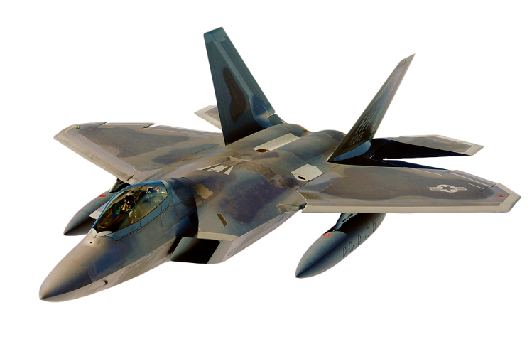

Polimorfismo
Volar

Slide 5
Polimorfismo
Avión
-Alas -Cabina
+ Despegar() + Aterrizar() + Volar()
AvionGuerra
-TipoMisil
+ Disparar() + Volar()
AvionComercial
-NumeroPasajeros
+DarRefrigerio() + Volar()
AvionCarga
-Peso
+ ValidarPeso() + Volar()

Slide 6
Polimorfismo
¿Qué es?
Muchas Formas que puede tomar un objeto
¿Por qué?
Los objetos pueden tener distinto comportamiento dependiendo de su interacción
¿Para qué?
Código limpio
Ahorrar tiempo

Slide 7
Polimorfismo
POLI:
Múltiple
En java, el polimorfismo se refiere a la capacidad que tiene un objeto de comportarse de múltiples formas o de decidir qué método aplicar, dependiendo de la clase a la que pertenece. El polimorfismo en Java se implementa por medio de la herencia.
Esto significa que dos clases que tengan un método con el mismo nombre y que reciban los mismo parámetros, ejecutarán acciones distintas.
Una llamada a un método genérico de una Superclase ejecuta la implementación correspondiente del método dependiendo de la clase del objeto que se creó.
Morfismo:
Forma

Slide 8
Polimorfismo - Ejemplo
Se tienen las clases Entero y Char, cada una responderá de manera diferente al método "Sucesor"
METODO
Sucesor
OBJETOS
‘F'
5
RESULTADOS
‘G'
6

Slide 9
Polimorfismo – Ejemplo Java
Public class Avion {
public void Volar() {
System.out.println(“Con toda");
}
}
Public class AvionComercial extends Avion {
public void Volar() {
System.out.println(“Con Pasajeros");
}
}
Public class AvionCarga extends Avion {
public void Volar() {
System.out.println(“Con Productos");
}
}
public static void main(String[ ] args) {
Avion a = new Avion Comercial();
Avion b = new AvionCarga();
a.Volar();
a.Volar();
}

Slide 10
Clases abstractas
Cuando hay herencia se puede crear una clase abstracta.
Se denomina clase abstracta a una clase que tiene algún método sin implementar.
Para definir una clase abstracta se debe tener en cuenta:
En la declaración de la clase añadir abstract.
Dejar sólo la declaración del método, añadiendo igualmente abstract.
Una subclase de una clase abstracta debe:
Implementar todos los métodos abstractos heredados, o bien
Ser a su vez declarada abstracta.

Slide 11
Clases Abstractas
Una clase abstracta no puede ser instanciada
Puede contener métodos abstractos, a ser implementados en subclases
Puede contener métodos concretos
public abstract class Padre {
...
public abstract void metodo();
}
public class Hija extends Padre {
public void metodo() {
...
}
}
Clase Padre es abstracta: si se intenta instanciarla, se produce un error de compilación
Si la clase Hija no provee una implementación del método metodo(), se produce un error de compilación

Slide 12
Clases Abstractas – Sobreescritura de métodos
La sobrescritura tiene sentido si la subclase tiene características que hagan que ese método deba ejecutar acciones adicionales.
Para sobrescribir se utiliza @Override justo encima de la definición del método.
El método de la subclase debe tener la misma definición que el de la superclase.
En caso de no sobrescribir un método, se ejecutará el de la superclase.

Slide 13
Clases abstractas, @Override – Polimorfismo - Ejemplo
//Clase padre
public abstract class Vehiculo {
public abstract void abastecer(double litros);
}
//Clase hija
public class Taxi extends Vehiculo{
public Taxi() {
}
@Override
public void abastecer(double litros){
}

Slide 14


